Slide 1


Slide 2

Programa de Especialización
en Primavera P6, MS Project y Power BI
para Proyectos de Construcción

Slide 3
Módulo 4
Planificación de Proyectos de Construccion Generales

Slide 4
Actividad
Definiciones :
Es el elemento fundamental de trabajo de un proyecto. Son el nivel más bajo de la estructura analítica de proyecto (EAP-WBS) y la menor subdivisión de trabajo que interesa directamente al gerente de proyecto.
Características principales Es la unidad de trabajo más detallada de un proyecto. Contiene todos los detalles sobre el trabajo a ser ejecutado. Todas las actividades poseen dos eventos el de inicio y el de fin, la única excepción son las actividades “Hitos” (Milestones, que son actividades de duración cero, y en el caso de primavera omiten o el inicio o el termino dependiendo del tipo de hito que se escoja).
La duración de una actividad se determina por la diferencia entre finalización y/o inicio de la actividad más 1 (uno).

Slide 5
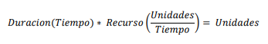
Componentes de la Actividad
Códigos de actividad: son herramientas que permiten clasificar y categorizar las actividades de acuerdo con las necesidades de la organización y del proyecto. • Tipo de actividad: Siempre debe ser definido. Estos tipos permiten controlar el cálculo de la duración de una actividad y/o fechas.
Tipo de duración: Es un ajuste que permite controlar como son sincronizadas la duración, las unidades de tiempo y las unidades de recurso/tiempo con las actividades de manera que la siguiente ecuación sea siempre verdadera para todas las actividades:
Duración (Dur): Plazo para la ejecución de la actividad.
Unidades (Unid): Esfuerzo de trabajo en cantidad de unidades.
Recurso (RECURSO): Asignación del esfuerzo del trabajo, o productividad.

Slide 6
Tipos de Actividad
Tarea dependiente (Task Dependent) Indica que los recursos de una actividad son programados para trabajar en aquella actividad de acuerdo al calendario de la actividad, en vez de seguir los calendarios de los recursos atribuidos a ella. Usted usara este tipo de actividades cuando diversos recursos asignados a una misma actividad precisan trabajar juntos.
Dependencia de recurso (Resource Dependent) Indica que cada recurso de la actividad es programado siguiendo su calendario y no el de la actividad, este tipo de actividad es más usado cuando la duración de la actividad depende de la disponibilidad de los recursos atribuidos. Usted usara este tipo de actividad cuando los diversos recursos asignados a una misma actividad pueden trabajar de forma independiente.

Slide 7
Tipos de Actividad
Hitos de Inicio y Fin (Milestone) La palabra hito indica que la actividad marca el inicio o el fin de una fase principal del proyecto. Es recomendable que el inicio y el final del proyecto estén marcados por un hito, de manera que el diagrama de actividades (grafo del proyecto) constituya una red o malla cerrada.
• Pueden tener gastos, pero no costos basados en tiempo ni recursos atribuidos.
• No tienen duración.
• Un “hito de inicio” no tiene fecha de fin y un “hito de fin” no posee fecha de inicio.
Nivel de esfuerzo (Level Of Effort) Indica que la duración de la actividad depende de sus predecesoras y/o sucesoras. Actividades de este tipo no pueden tener restricciones y se consideran en curso. Estas actividades no generan un producto tangible que permita medirlas objetivamente. Generalmente se emplea este tipo de actividad cuando se habla de tareas de soporte para el proyecto, como trabajo administrativo, gerenciamiento de proyecto, enlace con el cliente, revisiones, reuniones, etc.

Slide 8
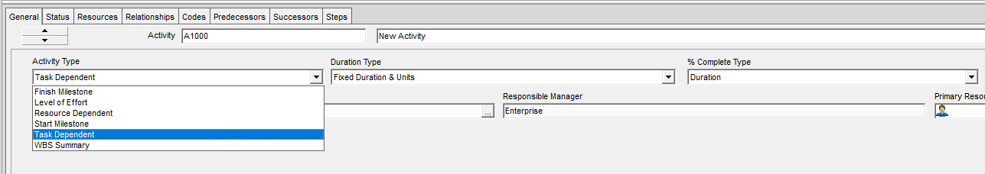
Tipos de Actividad
Resumen EDT (WBS sumary) Este tipo de actividad es usado para resumir un nivel de la EDT-WBS, busca caracterizar un grupo de actividades que comparten un nivel común de EDT-WBS, las fechas calculadas en una actividad de resumen EDT (WBS Sumary) se basan en la fecha de inicio más pronta de las actividades del grupo y en la fecha más tardía de estas actividades.

Slide 9
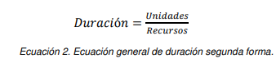
Tipos de Duracion
Tipos de duración Unidades/Tiempo fijas
Indica que para la actividad seleccionada la productividad del recurso es constante, este tipo de duración se selecciona cuando la disponibilidad del recurso es el aspecto más importante del proyecto. Usaremos este tipo de duración cuando planeamos con actividades dependientes de recursos Entonces, si disminuimos la duración de la actividad disminuye el número de unidades generadas y si aumentamos el número de unidades, la duración aumenta.

Slide 10

Tipos de Duracion
Duración y Unidades/Tiempo fijas
Indica que el programa es un factor limitante en el proyecto, para la actividad seleccionada la duración y el recurso de la actividad deben permanecer constantes, al actualizar el progreso del proyecto y recalcular fechas, el software da prioridad a mantener la duración de la actividad y a continuación recalcula las unidades producidas según los recursos que se tiene asignados y que también mantiene fijos. Por lo general usaremos este tipo de duración cuando usamos actividades dependientes de tarea En este caso, la variable de unidades siempre será recalculada.

Slide 11
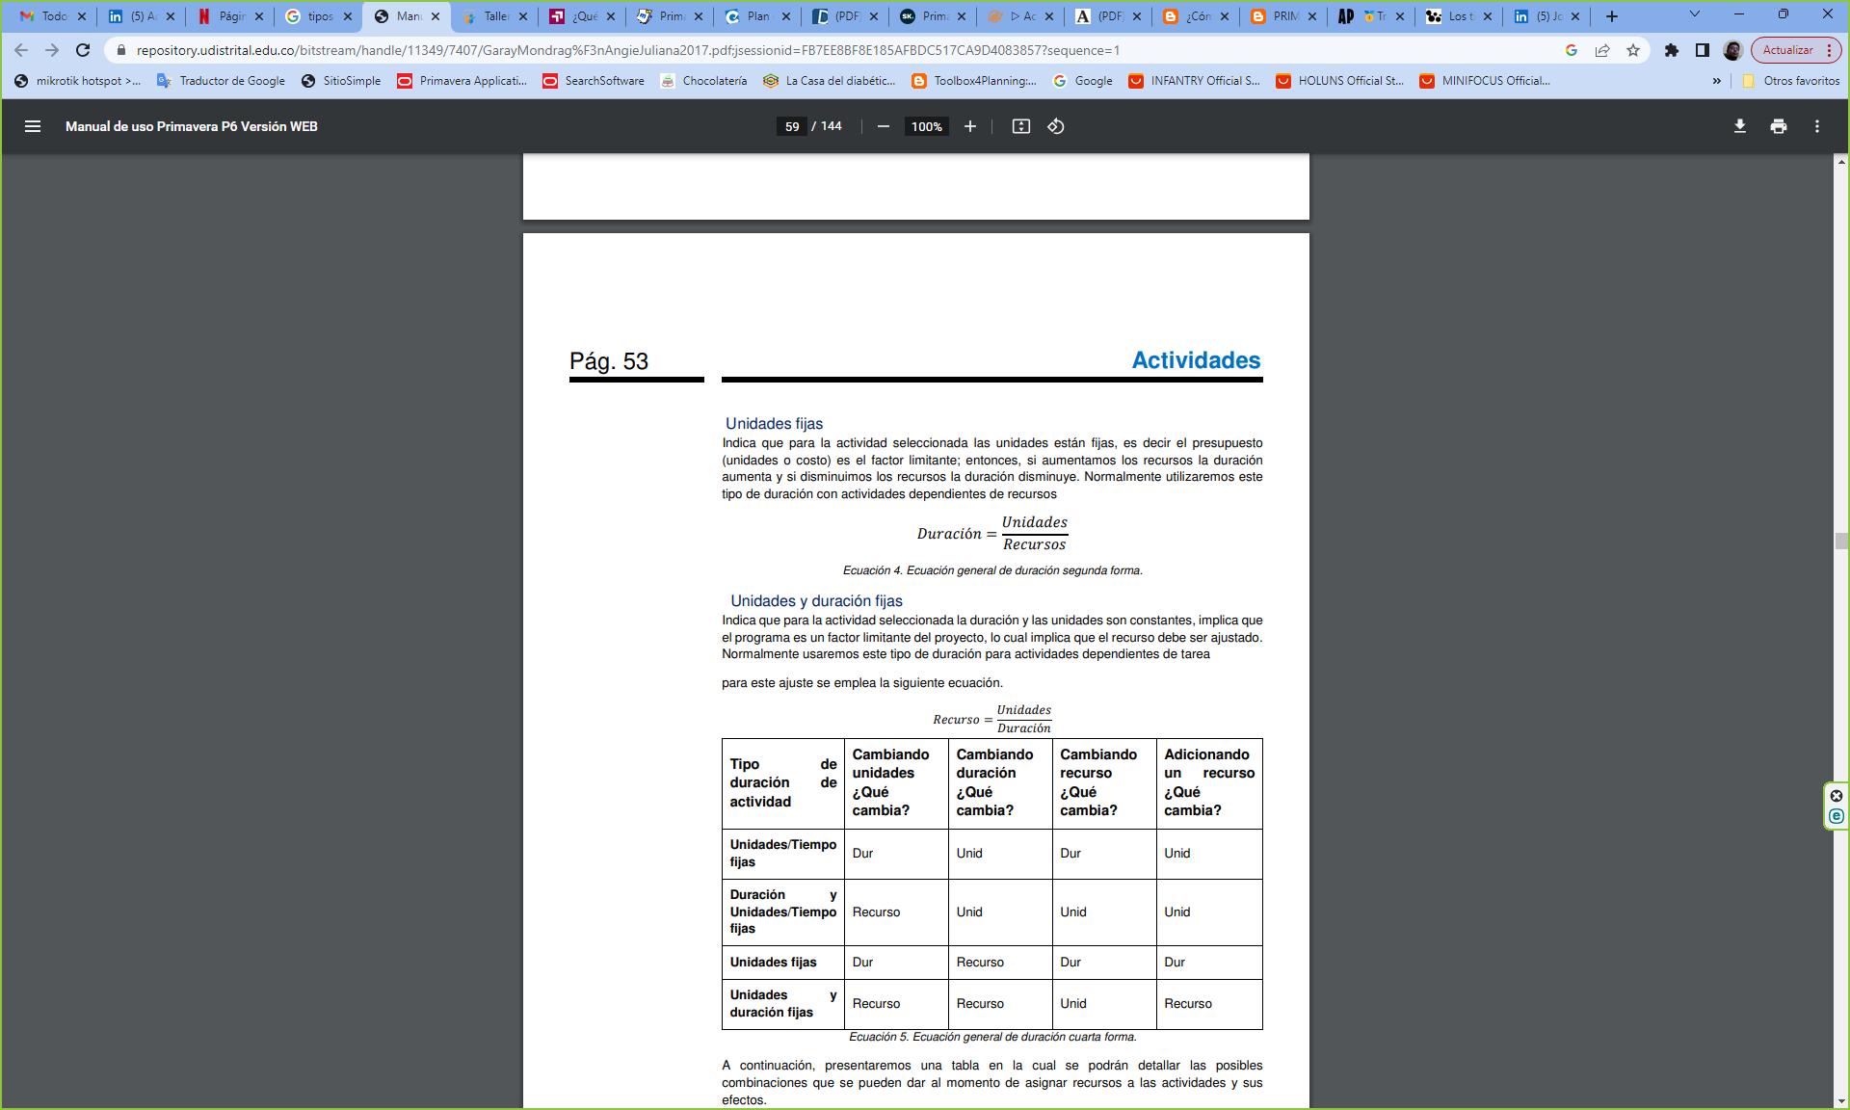
Tipos de Duracion
Unidades fijas
Indica que para la actividad seleccionada las unidades están fijas, es decir el presupuesto (unidades o costo) es el factor limitante; entonces, si aumentamos los recursos la duración aumenta y si disminuimos los recursos la duración disminuye. Normalmente utilizaremos este tipo de duración con actividades dependientes de recursos

Slide 12
Tipos de Duracion
Unidades y duración fijas
Indica que para la actividad seleccionada la duración y las unidades son constantes, implica que el programa es un factor limitante del proyecto, lo cual implica que el recurso debe ser ajustado. Normalmente usaremos este tipo de duración para actividades dependientes de tarea para este ajuste se emplea la siguiente ecuación.

Slide 13
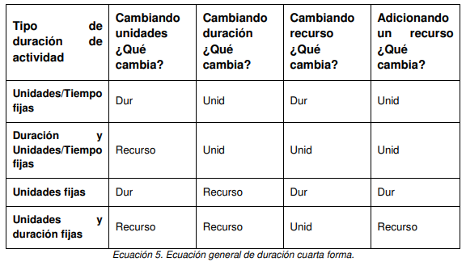
Actividad

Slide 14
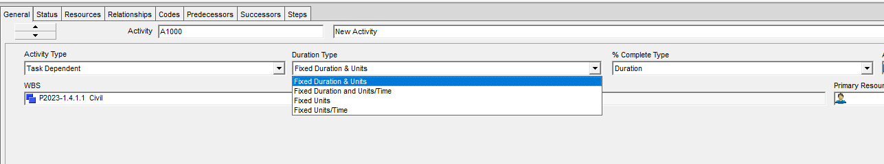
Actividad

Slide 15
Tipos de Porcentaje Finzalizado
Físico
Lo usaremos para indicar que el porcentaje de finalización de la actividad será ingresado por el usuario, esto se debe a que el progreso puede ser reportado fácilmente basados en juicios personales, para modificar el campo de porcentaje de finalización de la actividad, esta debe haber iniciado
Por ejemplo: si tenemos 100 metros de cable para colocar y hemos hecho 50 metros, el total es del 50%.

Slide 16
Actividad
Duración
Usaremos esta opción para especificar que el porcentaje de finalización de la actividad será calculado a partir de la duración original (o planificada) y la duración restante, esto cuando el progreso de la actividad sea reportado fácilmente en términos de los días actuales o los días de trabajos faltantes o remanentes; se calcula usando la siguiente formula.
Por ejemplo: hemos completado 5 días de trabajo, pero estiman que hay 6 días para que termine, entonces el porcentaje finalizado es 45%.

Slide 17
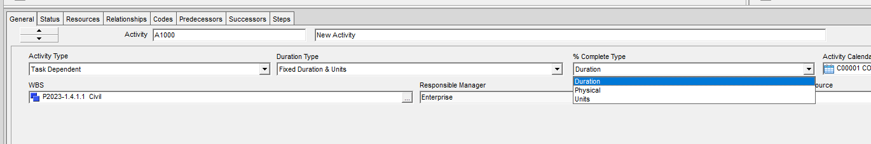
Actividad
Unidades
Usaremos esta opción para especificar que el porcentaje de finalización de la actividad se calculara a partir de las unidades actuales y restantes, debido a que es mejor reportar basado en el esfuerzo de trabajo que se ha logrado y cuanto esfuerzo queda.
Por ejemplo: un dibujo o un informe se define como el 50% completado cuando redactó, el 70% cuando se haya completado la revisión interna y el 100% cuando lo aprobó el cliente.

Slide 18
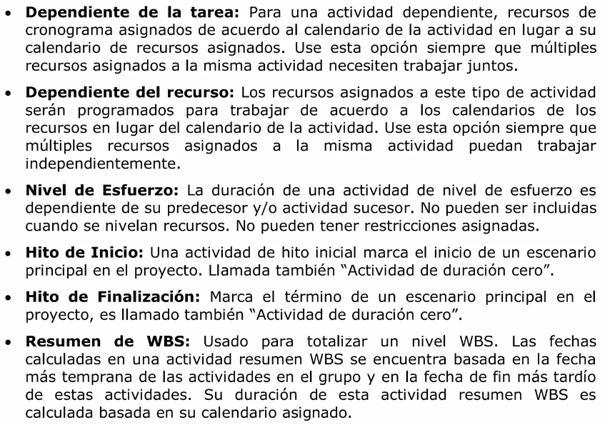
Tipos de Actividad

Slide 19
Tipos de Actividad

Slide 20
Tipos de Vinculaciones
Fin a Inicio (FS)
La ocurrencia del evento de inicio de la actividad 2 depende de la ocurrencia del evento de finalización de la actividad 1, la relación de estos eventos puede o no tener un desfase o lag.
Por ejemplo: se debe completar la tarea Preparar cimientos (A) para que el equipo pueda empezar la tarea Verter cemento (B).

Slide 21
Tipos de Vinculaciones
Inicio a Inicio (SS)
La ocurrencia del evento de inicio de la actividad 2 depende de la ocurrencia del evento de inicio de la actividad 1, la relación de estos eventos puede o no tener un desfase o lag.
Por ejemplo:
para ahorrar tiempo, desea nivelar el cemento en un extremo de los cimientos mientras aún se
esté vertiendo en el otro extremo, pero la tarea Nivelar cemento (B) no puede empezar mientras
no empiece también la tarea Verter cemento (B).

Slide 22
Tipos de Vinculaciones
Fin a Fin (FF)
La ocurrencia del evento de finalización de la actividad 2 depende de la ocurrencia del evento
de finalización de la actividad 1, la relación de estos eventos puede o no tener un desfase o lag.
Por ejemplo: el equipo está instalando el cableado del edificio y lo inspecciona al mismo tiempo.
Hasta que no acabe la tarea Agregar cableado (A), no podrá acabar la tarea Inspeccionar
instalación eléctrica (B).

Slide 23
Tipos de Vinculaciones
Inicio a Fin (SF)
La ocurrencia del evento de finalización de la actividad 2 depende de la ocurrencia del evento
de inicio de la actividad 1, la relación de estos eventos puede o no tener un desfase o lag. Por
ejemplo: si se quiere fertilizar un jardín, Se debe iniciar la fertilización del jardín, pero las plantas
deben estar húmedas, por lo que la persona B debe continuar regando las plantas hasta que la
persona A esté lista para fertilizarlas. La relación establece la persona A debe empezar
fertilizando el jardín (A) antes que la persona B pueda finalizar el riego del mismo. Debe tomarse
en cuenta de que la persona A puede empezar a regar en cualquier momento y que la persona
B puede terminar de fertilizar en cualquier momento. La relación solo liga el inicio de la actividad
A, al término de la actividad B.
la relación de inicio a fin (SF). Esto es extremadamente raro. Esto dice que el inicio de un predecesor no puede comenzar hasta el final del sucesor

Slide 24
Tipos de Vinculaciones

Slide 25
Lags y Leads
Los Adelantos (Lead) y Retrasos (Lag) son espacios de tiempo que pueden ser necesarios ubicar en la relación de dependencia entre dos actividades con el fin de ajustar la condición de la red a ser viable y más cercana a la realidad. La necesidad de colocar un Adelanto o Retraso en la relación entre dos actividades, lo establece la naturaleza propia del trabajo que se realiza.

Slide 26
Lags y Leads
Lags
Un Lag es un retraso de la actividad sucesora. Relaciones con una duración de Lag mayor que cero. En este caso la relación entre actividades podría ser cualquiera. Como en el punto anterior, el uso de lags implica que la lógica del cronograma no sea del todo visible llegándose a mostrar espacios vacios entre dos actividades consecutivas. Tendremos que ser capaces de sustituir un Lag por una actividad que dé visibilidad de lo que está sucediendo.
Objetivo: tener menos de un 5% del total de relaciones lógicas.
Lags muy largos
Este es uno de los criterios que deberemos de marcar a la hora de preparar nuestra primera Línea Base del Proyecto. Dependiendo de factores como la duración o el presupuesto de nuestro proyecto, podría llegar incluso a no aceptarse el uso de estas dos herramientas. A priori, podemos establecer un límite en valores igual a 10 días.
Objetivo: tener menos de un 5% del total de las actividades.

Slide 27
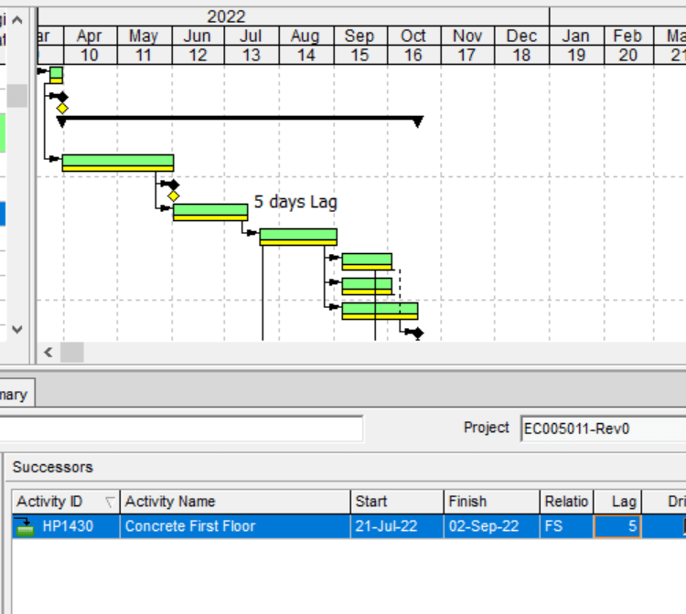
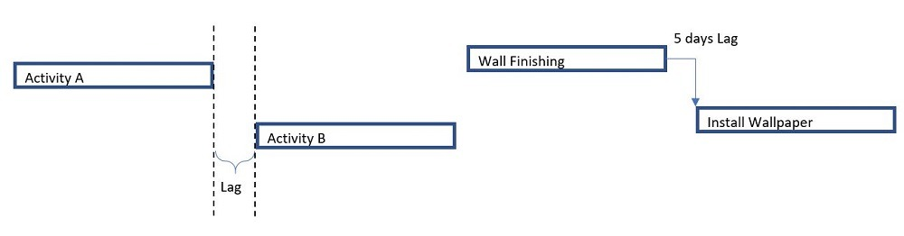
Lags y Leads
Lags

Slide 28
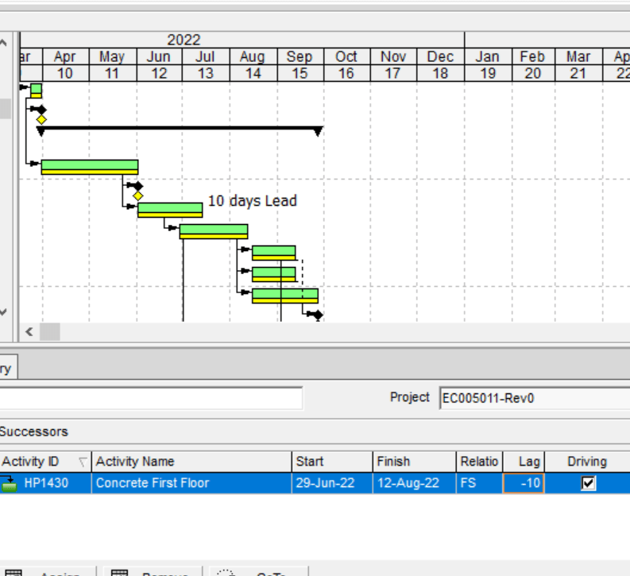
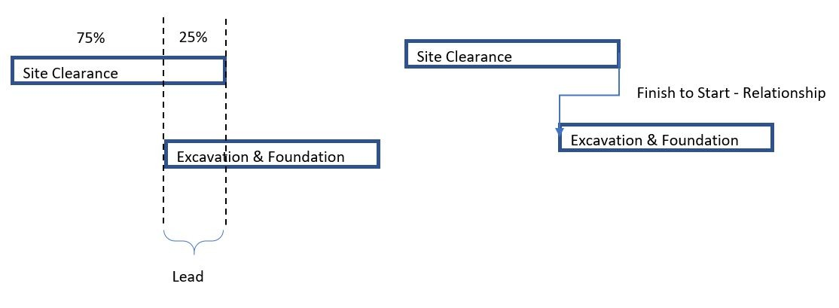
Lags y Leads
Leads (negative Lags)
Lead es una aceleración en la actividad sucesora y su uso podría quedar justificado sólo en actividades con una relación FS (Finish to Start o Fin a Comienzo). En otras palabras, un Lead es un Lag con una duración menor que cero. El uso de leads implica intrazabilidad del cronograma ya que se pierde la visibilidad de cómo se desarrollan los trabajos.
Objetivo: tener menos de un 1% del total de relaciones lógicas.

Slide 29
Holguras
Holguras muy grandes
Éste es otro de los criterios que se deben definir al comienzo del proyecto, dependiendo de la naturaleza del mismo. En nuestro caso, consideramos como holguras muy grandes aquellas mayores que 120 días laborables (6 meses).
Objetivo: tener menos del 1% de las actividades.

Slide 30
Holguras
Holguras negativas
Actividades con una Holgura Total (Total Float) menos que cero son las que pertenecen a este grupo. Las holguras negativas se dan en aquellos proyectos que están en progreso y cuyas restricciones fuertes se han sobrepasado. En otras palabras, debido a la actualización de nuestro cronograma nuestra nueva fecha planeada de finalización de trabajos supera la fecha prevista contractualmente, la cual se fijó mediante un constraint Mandatory Finis, por ejemplo. En aquellos cronogramas donde no se haya aprobado por el cliente un cambio en las fechas contractuales y donde incurramos en retrasos, el porcentaje de holguras negativas será muy alto.
Objetivo: tener menos del 1% del total de actividades.

Slide 31
Holguras
Holguras negativas
Actividades con una Holgura Total (Total Float) menos que cero son las que pertenecen a este grupo. Las holguras negativas se dan en aquellos proyectos que están en progreso y cuyas restricciones fuertes se han sobrepasado. En otras palabras, debido a la actualización de nuestro cronograma nuestra nueva fecha planeada de finalización de trabajos supera la fecha prevista contractualmente, la cual se fijó mediante un constraint Mandatory Finis, por ejemplo. En aquellos cronogramas donde no se haya aprobado por el cliente un cambio en las fechas contractuales y donde incurramos en retrasos, el porcentaje de holguras negativas será muy alto.
Objetivo: tener menos del 1% del total de actividades.

Slide 32


